Slide 1

L’alternanza scuola lavoro: il lavoro del consiglio di classe e la costruzione di percorsi basati su competenze trasversali
a cura di Arduino Salatin

Slide 2
Obiettivi formativi dell’UF1
Affrontare un percorso di accompagnamento alla progettazione di percorsi di Alternanza scuola-lavoro concepiti a livello di Consiglio di Classe in modo che tutti gli insegnanti si sentano egualmente responsabili e impegnati a contribuire alle attività
Imparare a costruire itinerari trasversali attenti alle competenze specifiche che gli allievi devono saper mobilitare con particolare attenzione al profilo specifico in uscita dell’allieva/o.

Slide 3
Competenze obiettivo
Il valore educativo e quindi motivazionale delle esperienze che gli studenti possono svolgere nelle organizzazioni di produzione e di servizio, nelle quali cogliere il valore, l’utilità e l’ancoramento della formazione alla realtà concreta.
Il principio di equivalenza formativa che supera l’esclusività della didattica disciplinaristica a favore di una pluralità di approcci, compresa l’esperienza sul campo.
Il valore delle alleanze interne ed esterne ai fini di una formazione integrale dell’alunno.

Slide 4
Programma della giornata (1)
Mattinata
Introduzione
Brainstorming sulle esperienze di ASL
Focus:
La progettazione dell’ASL e il legame tra curricolo e compiti di realtà
La valutazione in itinere e finale

Slide 5
Programma della giornata (2)
Pomeriggio
Laboratorio in sottogruppi per indirizzo
Sintesi in plenaria
Definizione dei temi e del calendario dei webinar previsti

Slide 6

Fonte di riferimento:

Slide 7
Brainstorming: i primi risultati
La situazione nelle vostre scuole (scheda 1)
Punti di possibile approfondimento più utili (scheda 2)

Slide 8
Strumenti di valutazione dell’ASL
Creare un modello di progetto con descrittori degli indicatori di valutazione oggettiva
Modalità alternative allo stage
Funzione orientativa dell’ASL
Co-progettazione (e valutazione) da parte del CdC
Come uniformare la valutazione
Come valutare l’esperienza del raggiungimento delle competenze tecnico-professionali
Come visualizzare nel CV dello studente in un’unica voce la valutazione dell’ASL
Coinvolgimento dell’azienda nella progettazione
Catalogo delle iniziative
Normativa univoca sull’ASL
Progettazione per competenze
Criteri di valutazione per il raggiungimento delle competenze trasversali e tecnico-professionali
Migliorare la comunicazione tra èquipe di sostegno e CdC
Impatto dell’ASL sul nuovo esame di stato
Come tener conto nella progettazione del profilo in uscita e del progetto di vita dello studente affinchè l’ASL abbia un vero ruolo formativo
La programmazione da parte dei docenti dell’area professionalizzante di moduli da svolgersi esclusivamente presso le aziende

Slide 9
Alcuni criteri per una buona gestione dell’asl
La nuova ASL richiede un approccio didattico ed organizzativo piuttosto complesso (vedi schemi) che va opportunamente strutturato

Slide 10
TRE PRINCIPI OPERATIVI EMERGENTI DALLA L.107/2015
Co-progettazione
Co-didattica
Co-valutazione
Approccio per competenze
Approccio laboratoriale

Slide 11
PROCESSI E ATTIVITÀ PRINCIPALI PREFIGURATI
Analisi sul campo (con eventuale stage dei docenti in azienda)
Progettazione congiunta con l’impresa
Realizzazione del percorso formativo degli studenti (tramite stage aziendale o altre modalità previste)
Valutazione e certificazione delle competenze acquisite
Sostegno al placement
Attività più presenti nelle nostre scuole

Slide 12
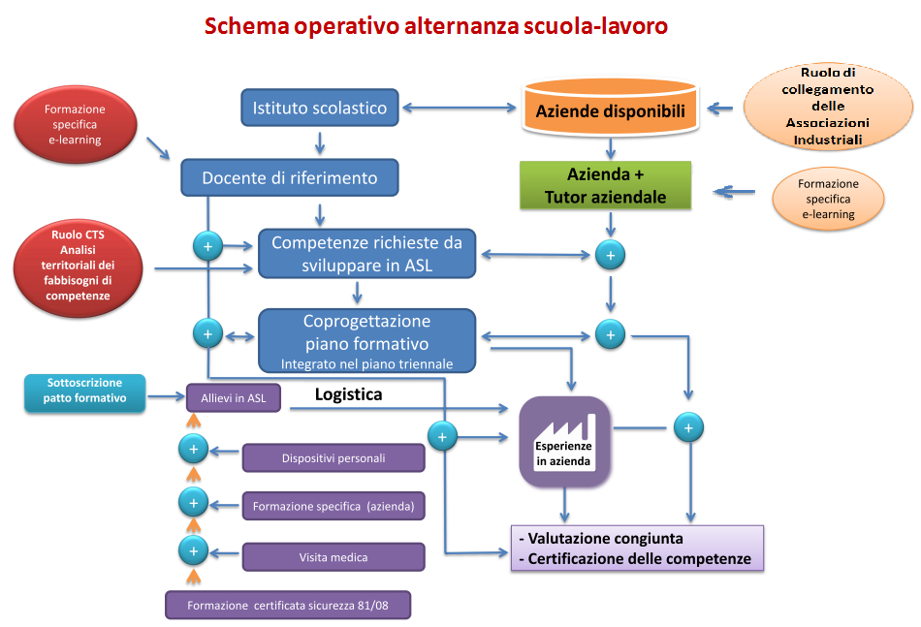

Slide 13
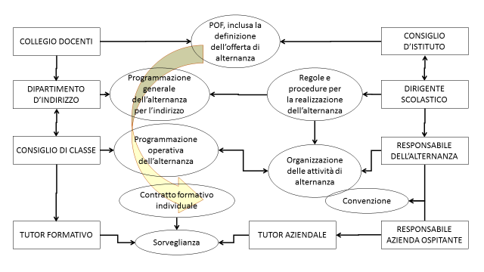

Slide 14
Due Principi utili
Rafforzare le modalità di partecipazione attiva degli studenti, coinvolgendoli di più nella riflessione sul senso che l’ASL deve assumere per ciascuno di essi in quanto parte del “curricolo per la vita” e quindi come opportunità e leva per costruire il proprio progetto di vita e di lavoro,
Valorizzare al massimo il dialogo e le “alleanze” territoriali scuola-impresa a partire dal lavoro di rete,

Slide 15
La mobilitazione delle energie e dei talenti dei giovani:
Sostenere la creazione di imprese formative, di transizione e start up,
Enfatizzare la personalizzazione dei percorsi, anche attraverso l’integrazione con la funzione orientativa e di placement
Possibili benefici per gli studenti
Messa alla prova e responsabilizzazione (a partire dai compiti di realtà)
potenziamento delle «competenze per la vita» e arricchimento umano
Potenziamento capacità di scelta e di occupabilità

Slide 16
L’alleanza formativa con le imprese
Incentivare la formazione congiunta dei tutor scolastici e aziendali;
Promuovere la valutazione e certificazione condivisa delle competenze (tecnico-professionali e soft skills)
Promuovere il raccordo con l’apprendistato
Possibili benefici per le imprese
riduce il mismatch tra domanda di lavoro e offerta formativa
riduzione dei costi di integrazione dei giovani nella cultura di impresa
opportunità di conoscenza diretta dei giovani in funzione di future assunzioni (il giovane come risorsa per l’impresa)
maggiore reputazione nel territorio

Slide 17
La progettazione dei percorsi di asl
Alcuni modelli operativi

Slide 18
Per una buona progettazione è opportuno:
individuare le competenze target (in termini di risultati finali attesi)
articolarle in abilità e conoscenze
individuare i «saperi essenziali» di riferimento (anche come ponte con le discipline) ;
individuare i compiti significativi (di realtà) da affidare agli studenti per permettere loro di affrontare e risolvere problemi
definire i livelli di padronanza attesi (es.: strutturando apposite “rubriche”)
rilevare le “evidenze”che denotano il possesso della competenza;
strutturare percorsi didattici modulari (es. unità di apprendimento) disciplinari e interdisciplinari centrati sulle competenze

Slide 19
Il costrutto di “learning outcomeS”
(risultati di apprendimento)
Con questo termine si intende:
l’insieme delle conoscenze, abilità e/o competenze che un individuo ha acquisito e/o è in grado di dimostrare dopo il completamento di un processo di apprendimento.
I risultati d’apprendimento attestano ciò che colui che apprende è in grado di sapere, capire e/o saper fare in esito ad un periodo di apprendimento.

Slide 20
Due possibili approcci alla definizione dei “risultati di apprendimento” degli studenti
Si può partire:
da prestazioni associate a “competenze obiettivo”,
da “compiti di realtà”.

Slide 21
Quale visione di competenza?
1) Visione di chi concepisce la competenza come una somma di parti (conoscenze, abilità, capacità) e, quindi, pone a oggetto di cura i frammenti (conoscenze, abilità, capacità) e non il tutto.
2) Visione di chi concepisce la competenza come performance, quindi come un requisito relativo al piano organizzativo e non alla persona (tende a costruire “dizionari di competenze” )
3) Visione di chi concepisce la competenza come l’atto della mobilitazione efficace della persona di fronte a problemi/situazioni (OCDE, Le Boterf):

Slide 22
Modello a
Progettare (e valutare) a partire dalla individuazione di prestazioni associabili a competenze
Particolarmente adatto per le competenze di indirizzo degli istituti tecnici e professionali

Slide 23
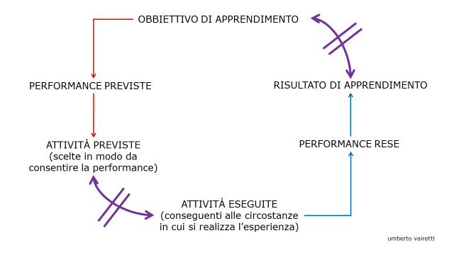

Slide 24
Dalla competenza-obiettivo alle prestazioni collegate ed ai loro criteri di valutazione (secondo il modello di co-progettazione e co-valutazione scelto)**
Competenza obiettivo del progetto di alternanza
Prestazioni attese collegate alla competenza nella classe/anno X | 1)
 | 2)
 | (…)
Criteri di valutazione delle prestazioni attese * | a)
 | b)
(*) COMUNI ALLE DIVERSE PRESTAZIONI DI CUI AL RIQUADRO DI SOPRA
(**) È possibile utilizzarla anche in chiave auto-valutativa da parte dello studente

Slide 25
  LA SCELTA DELLE COMPETENZE – OBIETTIVO
Siccome le competenze devono essere quelle di cui è possibile fare realmente esperienza a scuola e in azienda, nel tempo disponibile dedicato all’attività in alternanza, la scelta delle competenze non potrà che essere contestuale alla progettazione delle attività e alla definizione dei tempi e delle modalità di attuazione: perciò dovrà essere rivista e “sistemata” più volte.
L’alternanza si fa in collaborazione tra scuola e azienda, perciò si scelgono le competenze richieste dalle imprese o dalle altre organizzazioni pubbliche o private coinvolte.
N.B. Utilizzare direttamente in questa fase le competenze delle Indicazioni nazionali e delle Linee guida può rendere infatti molto difficile intendersi con le organizzazioni ospitanti.

Slide 26
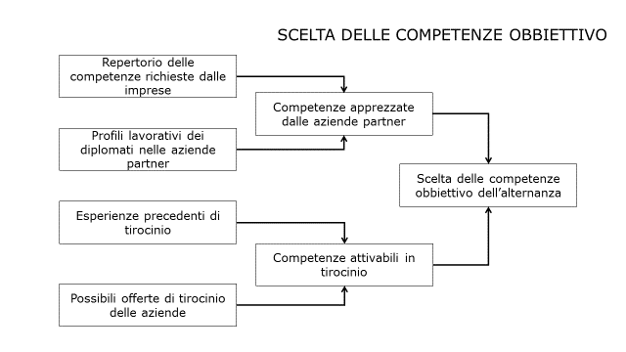

Slide 27
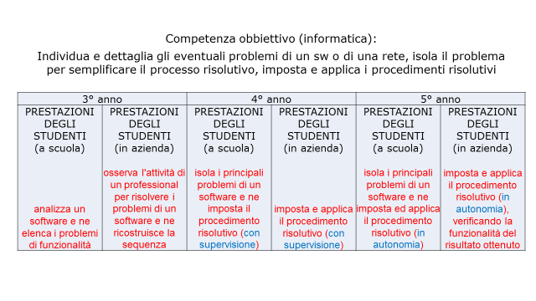
L’esempio mostra anche come l’aumento della difficoltà della prestazione dipende non solo dal suo contenuto operativo, ma anche dalle condizioni in cui deve essere realizzata, ad esempio: a) con supervisione (in affiancamento)/in autonomia; b) operando da solo/in team; c) applicando le istruzioni/ricercando le soluzioni; ….

Slide 28
La raccolta delle richieste delle organizzazioni ospitanti
Può avvenire almeno in due modi:
Si chiede alle aziende partner di indicare quali attività potrebbe fare un diplomato dell’indirizzo una volta inserito in azienda e cosa dovrebbe dimostrare di saper fare; poi si confrontano le indicazioni e si perviene a una descrizione condivisa della domanda di competenze.
Per alcuni indirizzi dell’istruzione esistono già, a cura di alcune Associazioni imprenditoriali, dei repertori di competenze che aggregano la domanda delle imprese e “pesano” le singole competenze in rapporto alla loro rilevanza.
Si ricostruisce con le aziende le attività che ciascuna di esse può proporre agli studenti durante l’esperienza di tirocinio e se ne sottolineano gli elementi ricorrenti che le caratterizzano, ottenendo una descrizione condivisa della domanda di competenze. La ricostruzione delle attività in tirocinio può essere fatta anche a partire dalla documentazione delle esperienze realizzate negli anni precedenti.

Slide 29
Il rapporto con le imprese
L’alternanza scuola-lavoro necessita della collaborazione delle imprese o di altre organizzazioni sul territorio.
In mancanza, altre attività, di progetto o di simulazione, potranno comunque offrire agli studenti la possibilità di sviluppare alcune delle competenze-obiettivo, senza però consentirgli di fare esperienza diretta di una situazione di lavoro.
Il primo passo è una ricognizione delle opportunità offerte dal territorio:
quali imprese/organizzazioni operano sul territorio della scuola? Cosa fanno (producono)? Come sono organizzate? Qual è il livello di studi del personale che impiegano, quali competenze richiedono? Come individuare le imprese disponibili alla collaborazione e come raggiungerle?

Slide 30
Per fare la ricognizione è possibile utilizzare:
I dati sulla struttura produttiva dell’area, sulla domanda di lavoro: Camera di Commercio, Centri Studi pubblici o privati, Agenzie per il lavoro…
Interviste alle aziende più significative (all’imprenditore nelle piccole, a un dirigente nelle medio-grandi), individuate mediante la collaborazione delle Associazioni imprenditoriali o grazie a rapporti già in essere con la scuola, oppure per conoscenza personale.

Slide 31
Il secondo passo è la selezione delle aziende che possono essere interessate al tipo di preparazione che offre la scuola, facendo attenzione al fatto che questo interesse non dipende unicamente dal settore di attività dell’azienda:
ad esempio, le imprese meccaniche impiegano elettronici, le chimiche informatici o meccanici, tutte (nelle aree non di produzione) utilizzano personale amministrativo… e tra esse delle aziende interessanti per la scuola, per la disponibilità a ricevere tirocinanti e per il tipo di esperienza lavorativa che possono offrire.
In tal modo si costruisce un “portafoglio aziende”.

Slide 32
La contestualizzazione e de-contestualizzazione delle competenze
Le competenze si specificano sempre in funzione di un contesto (sono “contestualizzate”), cioè del processo in cui lo studente viene inserito), delle tecnologie impiegate, dell’organizzazione del reparto/servizio e dell’intera azienda – ed anche di ciò che l’azienda ha scelto come “stile” caratteristico del proprio modo di operare (in base ai suoi valori).
Il lavoro di ricostruzione della domanda deve tuttavia poi essere in parte “decontestualizzato”, per avere descrizioni in cui la generalità delle aziende di un determinato settore (o che producono determinati beni o servizi) possa riconoscersi.
La “de-contestualizzazione” è importante anche perché permette alle stesse aziende che hanno contribuito alla raccolta delle informazioni di precisare meglio quali competenze hanno bisogno o di arricchire, prendendo spunto da quanto fanno altre imprese, la propria offerta di tirocinio.

Slide 33
Modello b
Progettare (e valutare) a partire dalla individuazione di compiti di realtà significativi e autentici
Particolarmente adatto per i licei e per promuovere le competenze trasversali

Slide 34
Definizione di “Compito di realtà”
«una situazione problematica, complessa e nuova, quanto più possibile vicina al mondo reale, da risolvere utilizzando conoscenze e abilità già acquisite e trasferendo procedure e condotte cognitive in contesti e ambiti di riferimento moderatamente diversi da quelli resi familiari dalla pratica didattica.
Pur non escludendo prove che chiamino in causa una sola disciplina, privilegiare prove per la cui risoluzione l’alunno debba richiamare in forma integrata, componendoli autonomamente, più apprendimenti acquisiti.
La risoluzione della situazione-problema (compito di realtà) viene a costituire il prodotto finale degli alunni su cui si basa la valutazione…» (Linee guida).

Slide 35
I compiti di realtà:
propongono compiti che ci si trova ad affrontare nel mondo reale, personale o professionale; non sono esercizi scolastici decontestualizzati
pongono problemi aperti a molteplici interpretazioni, piuttosto che risolvibili con l’applicazione di procedure note; la complessità dei problemi viene resa accessibile allo studente, ma non ridotta
offrono l’occasione di esaminare i problemi da diverse prospettive teoriche e pratiche: non c’è una singola interpretazione come non c’è un unico percorso per risolvere un problema; gli studenti devono diventare capaci di selezionare le informazioni rilevanti e di distinguerle da quelle irrilevanti
permettono più soluzioni alternative e questo apre a molte soluzioni originali, e non a una singola risposta corretta ottenuta dall’applicazione di regole e procedure
sono complessi e richiedono tempo: talora giorni o settimane

Slide 36
forniscono l’occasione di collaborare, perché propongono attività che non possono essere portate a termine da un solo studente: la collaborazione è integrata nella soluzione del compito
sono un’occasione per riflettere sul proprio apprendimento, sia individualmente sia in gruppo
possono essere integrati e utilizzati in settori disciplinari differenti ed estendere i loro risultati al di là di specifiche discipline; incoraggiano prospettive multidisciplinari e permettono agli studenti di assumere diversi ruoli e di sviluppare esperienze in molti settori
sono strettamente integrati con la valutazione, come accade nella vita reale, a differenza della valutazione tradizionale che separa artificialmente la valutazione dalla natura della prova
sfociano in un prodotto finale completo autosufficiente, non sono un’esercitazione funzionale a qualcos’altro.

Slide 37
esempio
Il giorno in cui Elisa è entrata in classe con un volantino sugli additivi presenti in vari cibi confezionati – merendine e succhi di frutta soprattutto – la professoressa ha capito che era un’occasione da non sprecare.
Da un lato, il tema: il cibo industriale, con i suoi vantaggi ma anche i rischi sempre adombrati ma in fondo poco chiari. Dall’altro, la consapevolezza che se l’argomento su cui lavorare lo porta un compagno, è molto più facile ottenere l’attenzione del resto della classe rispetto a quando lo propone, o impone, l’insegnante.
In effetti, la discussione è stata un successo. Per ciascun prodotto, citato con il nome commerciale e l’azienda produttrice, nel volantino erano indicati additivi che sarebbero stati usati per produrlo e che risulterebbero dannosi per la salute.
I ragazzi in partenza sono sembrati convinti che il volantino dicesse la verità. Dopo qualche giro di domande e risposte tra loro, e dopo aver saputo come il volantino fosse finito a casa di Elisa casualmente, durante una vendita a domicilio, l’opinione si è ribaltata.

Slide 38
Tre tipologie progressive di «compiti di realtà»
Adempimento
Affiancamento
Supporto ad un adulto esperto che media costantemente il rapporto dell’allievo con la realtà.
Compimento
Azione autonoma che mira a portare a termine un compito significativo ed utile, realizzato fronteggiando in modo positivo problemi ed imprevisti.
Esercizi ripetitivi ed isolati, con limitata capacità di visione di insieme.
Classi terze
Classi quarte
Classi quinte

Slide 39
Il percorso cognitivo dello studente
Collocazione
Attese
Valore
Ruolo
sociale attivo
Evidenze:
prodotti
processi
linguaggi
maturazioni
Saperi mobilitati
Valutazione
(certificazione)
Compiti di realtà
Assi / discipline coinvolti
Pesi della valutazione
Evento pubblico
Colloquio d’esame
Valorizzazione

Slide 40
Il quadro di riferimento è costituito dal Piano triennale dell’offerta formativa (PTOF) dove sono specificati: identità della scuola come centro culturale e spazio comune per l’educazione; mete educative e formative; natura, scopi e metodi dell’alternanza.
Il progetto comprende: ruoli e loro valenze (collocazione, attese, valore), compiti di realtà e saperi mobilitati, assi e discipline coinvolti con pesi della valutazione; evidenze attese (prodotti, processi e linguaggi).
Per la gestione sono necessari: il Diario di bordo dello studente, nel quale nota le sue attività; i Dossier dei tutor scolastici e del tutor dell’ente dove vengono registrate le rispettive iniziative.
La valutazione viene effettuata tramite una Rubrica che indica, in riferimento ai compiti, i criteri ed i descrittori di padronanza, gli assi e relative discipline coinvolte, i pesi della valutazione sia per le discipline che per la condotta.
La valorizzazione dell’esperienza avviene tramite un evento pubblico gestito dagli studenti che potranno infine presentare il dossier conclusivo al colloquio d’esame.

Slide 41
Compiti di realta’ e valutazione
Tutti gli strumenti di valutazione possono fare riferimento a situazioni di realtà. La distinzione fondamentale è tra prove e compiti di realtà.
Le prove, anche quelle riferite al mondo reale, conservano l’impostazione stimolo-risposta di impronta comportamentista: l’insegnante predispone gli stimoli, le domande o le richieste, conosce preventivamente le risposte, o perlomeno i loro criteri di validità, e gli studenti sono chiamati a uniformarsi alle prestazioni attese.
Invece i compiti di realtà si fondano sull’impostazione costruttivista: la conoscenza si produce nell’agire riflessivo in situazioni di realtà. I compiti sono problemi complessi, aperti, che gli studenti affrontano per apprendere a usare nella vita le conoscenze, le abilità e le capacità personali, e per dimostrare in tal modo la competenza acquisita.
Ai fini della valutazione della competenza, l’autenticità è un elemento necessario a qualsiasi approccio, per prove o per compiti, per problemi o per simulazioni. Ma non è sufficiente: ciò che distingue i compiti sono i paradigmi della competenza, presenti nei compiti e non nelle prove.
Con i compiti di realtà lo studente esercita autonomia e responsabilità: si mobilita per costruire il suo sapere; è chiamato a selezionare, a scegliere e a decidere; è tenuto a rispondere delle sue decisioni e delle conseguenze che ne derivano.

Slide 42
La valutazione dell’asl
Dalla Guida del MIUR alle prassi didattiche

Slide 43
Le modalità di valutazione secondo la guida del MIUR
La “Guida operativa” del MIUR a pagina 46 prevede che:
«Nei percorsi di alternanza risultano particolarmente funzionali tecniche di valutazione che permettano l’accertamento di processo e di risultato.
L’attenzione al processo, attraverso l’osservazione strutturata, consente di attribuire valore, nella valutazione finale, anche agli atteggiamenti e ai comportamenti dello studente; l’esperienza nei contesti operativi, indipendentemente dai contenuti dell’apprendimento, sviluppa, infatti, competenze trasversali che sono legate anche agli aspetti caratteriali e motivazionali della persona»

Slide 44
Valutare gli apprendimenti e i percorsi
La valutazione dell’alternanza scuola-lavoro (ASL) come definita nella cornice della Legge 107/2015 copre due ambiti di valutazione relativi ai percorsi in alternanza, collegati ma distinti per finalità e modalità di realizzazione:
- la valutazione del percorso (ovvero della esperienza di alternanza del singolo studente nel suo complesso)
- la valutazione degli apprendimenti sviluppati dal singolo studente in esito (totale o parziale) al suo percorso in alternanza.

Slide 45
E’ bene ricordare che:
A) si tratta di due ambiti che devono collegarsi all’attività di progettazione e in particolare ai piani individuali per l’ASL tenendo conto quindi di un arco temporale di riferimento non solo annuale , ma triennale … (In questo senso, l’ASL può essere vista come un esempio di “curricolo verticale”);
B) l’alternanza presenta una pluralità di forme attuative che generalmente si combinano tra loro nell’ambito del singolo percorso destinato allo studente e ciò deve essere preso in carico a livello valutativo.

Slide 46
Che cosa valutare?
Secondo il MIUR, l’alternanza scuola-lavoro è prevalentemente una metodologia didattica e pertanto gli obiettivi individuati sono necessariamente anche disciplinari (secondo quanto previsto dalle Linee guida del 2010),
Per questo bisogna accertare sia i risultati di apprendimento a livello disciplinare sia quelli relativi alle “competenze trasversali”.
Solo in questo modo la valutazione si legittima.

Slide 47
Per accertare i «risultati di apprendimento» e dunque la padronanza di competenze non sono sufficienti pertanto i tradizionali dispositivi di verifica (come ad esempio i compiti, le interrogazioni o i “test a scelta multipla”).
Sul piano metodologico si tende ad adottare strumenti più complessi di tipo performance-based, quali ad esempio: le rubriche, il portfolio, i progetti, le prove esperte,…
Si tratta di strumenti strettamente collegati a forme di progettazione e organizzazione didattica quali le “unità di apprendimento” e/o i moduli.

Slide 48
Il processo di riferimento per la valutazione e la certificazione degli apprendimenti
La “Guida operativa” del MIUR individua i seguenti passi del processo di valutazione (pagina 47):
descrizione delle competenze attese al termine del percorso;
accertamento delle competenze in ingresso;
programmazione degli strumenti e azioni di osservazione;
verifica dei risultati conseguiti nelle fasi intermedie;
accertamento delle competenze in uscita.

Slide 49
Perché la valutazione delle competenze acquisite in ASL possa concorrere alla valutazione complessiva dell’apprendimento, è necessario prestare attenzione al fatto che:
le evidenze acquisite con le valutazioni dell’ASL non diano luogo a un voto separato, ma concorrano alla valutazione degli apprendimenti disciplinari indipendentemente da chi (docente o tutor aziendale) le ha fornite (ad esempio, la soddisfacente fornitura di informazioni turistiche a un cliente straniero è un buon elemento di “prova” della padronanza della sua lingua e il possesso di conoscenze geografiche o naturalistiche o artistiche; il calcolo corretto del prezzo di vendita di un manufatto “prova” il possesso di conoscenze matematiche);
• la valutazione del grado di conseguimento delle competenze previste dal profilo formativo dell’indirizzo non è la somma delle valutazioni disciplinari, ma esprime un “giudizio collegiale” del Consiglio di classe che può scegliere di oltrepassare la permanenza di singole lacune (pur verbalizzandone la presenza). p.59

Slide 50
Strumenti di valutazione degli apprendimenti
I principali strumenti di valutazione indicati dalla Guida del MIUR sono:
le prove esperte;
le schede di osservazione;
i diari di bordo.

Slide 51
Chi valuta gli apprendimenti?
L’unico soggetto legittimato a valutare gli apprendimenti dello studente è il consiglio di classe in sede di scrutinio, in quanto esso possiede le competenze e le informazioni necessarie per emettere una valutazione fondata su elementi certi e precisi.
Resta quindi aperta la seguente questione:
quanto vale e/o può pesare la valutazione fatta dalle organizzazioni ospitanti dell’ASL?

Slide 52
Un possibile modello di valutazione congiunta
I compiti di realtà svolti in ASL, tenuto conto del legame precedentemente definito dai dipartimenti con i saperi di propria responsabilità, portano a voti da inserire nel registri delle discipline ed anche nella condotta.
Così, per ogni «nucleo del sapere» si otterranno due voti: uno di accertamento di conoscenze ed abilità e l’altro relativo al livello di competenza (in termini di autonomia/responsabilità nel portare a termine compiti e risolvere problemi).
Ciò richiede rubriche di valutazione e descrittori per ognuno dei gradi di padronanza previsti (parziale, basilare, intermedio, elevato), inoltre un meccanismo di corrispondenza tra giudizi e voti numerici ed un metodo per giungere ad un voto sintetico fondato.

Slide 53
Alcune indicazioni operative per valutare i risultati di apprendimento
Capitolo di riferimento del testo
“Progettare, gestire e valutare i nuovi percorsi di alternanza scuola-lavoro”:
4. Valutare l’alternanza scuola-lavoro

Slide 54
 | Singolo percorso | Apprendimenti degli studenti
Finalità | Miglioramento dell’attuazione della alternanza da parte della scuola | Verifica dei risultati di apprendimento del singolo studente (anche in relazione alla certificazione delle sue competenze) e delle sue progressioni
Riferimento | La singola (= del singolo studente) esperienza di alternanza (nel suo sviluppo annuale, ma anche “a consuntivo”) | Lo sviluppo di apprendimenti da parte del singolo studente durante il percorso di alternanza (fine annualità o a consuntivo)
Focalizzazione | Una selezione delle dimensioni/componenti che qualificano il percorso in alternanza (da quelle di tipo relazionale a quelle organizzative, a quelle legate alla architettura del percorso e ai suoi contenuti) | Competenze-traguardo (o “parti” di esse) oggetto del percorso in alternanza (individuate a partire da prestazioni/performance dello studente osservabili) Compiti di realtà
Modalità di espressione della valutazione e soggetti responsabili | Giudizi (percezioni) espressi distintamente (e quindi anche su dimensioni differenti) dai diversi soggetti coinvolti (al minimo: il tutor sterno, il tutor interno e lo studente) | Rubriche di valutazione legate alla singola prestazione/performance compilate sia da chi (tutor esterno o tutor interno) ha la maggiore visibilità sulla prestazione/performance (eterovalutazione) sia dallo studente (autovalutazione)

Slide 55
Attività | Singolo percorso | Apprendimenti degli studenti
Articolazione dell’ambito generale di valutazione in ambiti specifici, rilevabili e concreti | Dimensioni quali (ad esempio): interesse per il percorso, difficoltà del percorso, grado di autonomia nello svolgimento dei compiti, clima aziendale/della struttura ospitante, relazione con il tutor interno ed esterno, con i colleghi/e di lavoro, punti di forza, punti di debolezza … | Esiti e Progressioni a fine periodo a confronto con quella iniziale; grado di raggiungimento di un determinato livello atteso (a partire dalla prestazione o compito di realtà)
Individuazione della modalità (logica) attraverso la quale si arriverà alla produzione del giudizio | Livello/contenuto dei giudizi espressi, in relazione al posizionamento raggiunto rispetto al loro livello massimo definito (su scale oppure descrittivo) | Criteri (condivisi tra scuola e struttura ospitante) relativi alla qualità del compito o della prestazione/i corrispondente/i ad una competenza (o ad una parte di essa) e riconducibile ad ambiti disciplinari

Slide 56
Soggetti coinvolti e loro ruoli/compiti | Studente, tutor interno, tutor esterno | Tutor esterno, tutor interno
Individuazione, progettazione e costruzione degli strumenti di supporto alla valutazione | Questionari per studente, tutor esterno e tutor interno | Schede di osservazione della prestazione/compito; schede di analisi della produzione/output; rubriche di valutazione
Definizione delle modalità di espressione del giudizio | Punteggi o descrittori collegati alle risposte | Punteggi corrispondenti a livelli di padronanza espressi attraverso rubriche di valutazione
Individuazione delle modalità di analisi e presentazione dei risultati della valutazione | Per singolo questionario, per questionari compilati dal medesimo tipo di soggetti, per questionari afferenti alla medesima classe/indirizzo | Per singolo studente, per studenti/esse appartenenti alla medesima classe/indirizzo
Verifica della sostenibilità e della qualità dell’impianto valutativo utilizzato; eventuali interventi di modifica e correzione | Verifica sulla base di criteri quali (ad esempio): facilità di utilizzo degli strumenti; rispetto del budget preventivato per somministrazione, elaborazione e analisi; affidabilità delle evidenze raccolte, … | Verifica sulla base dei medesimi criteri (esemplificativi) utilizzati per la valutazione del percorso

Slide 57
Il “lavoro di progetto”
Va poi sollecitato ogni studente nel completare il portfolio e predisporre la presentazione del proprio project work (o capolavoro) per l’esame finale.
Si ricorda che l’ASL è attualmente l’esperienza potenzialmente più rilevante nella scuola ai fini dell’ acquisizione di una cultura del progetto, uno dei pilastri del nuovo Esame di Stato.

Slide 58
Le rubriche di valutazione
Una rubrica è uno strumento che viene utilizzato per valutare il “livello” prestazionale con cui si esprime una data abilità.
Essa si articola in insieme di indicatori e descrittori per assegnare dei punteggi correlati al prodotto o all’abilità osservata.
Le rubriche rispondono soprattutto a queste domande:
  attraverso quali criteri dovrebbe essere valutata una prestazione?
  come individuare la soglia di qualità e il livello della prestazione?
Notes:
La parola “rubrica” deriva dalla parola latina “ruber” (= rosso). Anticamente una rubrica indicava un insieme di istruzioni scritte in rosso per una legge o per un servizio liturgico. Una rubrica istruisce su come le persone “legalmente” possono giudicare una prestazione.

Slide 59
Sul piano tecnico, le rubriche sono…
brevi descrizioni di che cosa la persona sa, sa fare, in quali contesti e in quali condizioni, con che grado di autonomia e responsabilità
Esse:
sono formulate sempre in termini positivi, in modo da valorizzare la manifestazione della competenza,
sono strutturate a livelli crescenti di padronanza, dove il primo livello rappresenta generalmente lo stato «iniziale» di manifestazione della competenza.
N.B. Si possono strutturare: rubriche ampie e generali di competenza chiave; di competenza culturale; di traguardo; di compito.

Slide 60
Esempio di struttura di una rubrica di valutazione
relativa ad una prestazione o produzione
Livello | Descrizione del livello (della prestazione o delle produzione) in relazione ai criteri di valutazione considerati | Eventuale punteggio collegato | Eventuali note a chiarimento
1
2
3
4
NV
Valutazione a carico del/della tutor della organizzazione ospitante
Valutazione a carico del/della tutor scolastico
Valutazione a carico di entrambi/e
^{Legenda:} 1=Realizza la prestazione/produzione in modo non adeguato; 2=realizza la prestazione/produzione in modo parzialmente adeguato; 3=realizza la prestazione/produzione in modo adeguato; 4=realizza la prestazione/produzione in modo più che adeguato; NV = non verificabile (per ragioni non riconducibili allo studente).

Slide 61
La rubrica di valutazione dei “compiti di realtà”
Essa traduce le competenze traguardo in compiti di realtà (con le relative evidenze), che si articolano in focus di osservazione e descrittori dei gradi di padronanza (scale).
Ciò consente di tradurre il giudizio in voti da inserire nei registri delle discipline coinvolte, oltre che nella condotta.
Un esempio:
Gradi di padronanza
Elevato
Intermedio
Basilare
Parziale
Inadeguato

Slide 62
Esempio di rubrica su scala a quattro livelli riferita ad un focus professionale della figura del biotecnologo ambientale
FOCUS | LIV. | DESCRITTORI | SAPERI ESSENZIALI
Individua soluzioni per la riduzione degli impatti ambientali sulle varie matrici (acqua, aria, suolo, rifiuti, rumore ecc…) | 4 | Propone possibili soluzioni alle problematiche ambientali riscontrate durante il sopralluogo in Azienda | Strategie algoritmiche di fronteggiamento di situazioni problematiche. I principali inquinanti e impatti ambientali di natura chimica/fisica/biologica. Gli impatti ambientali (riduzione e ottimizzazione dei consumi energetici, tecniche di depurazione, ecc…).
 | 3 | Se guidato individua possibili soluzioni alle problematiche riscontrate durante il sopralluogo in Azienda
 | 2 | Comprende le soluzioni proposte dal tecnico dell’ente in merito alle problematiche ambientali riscontrate durante il sopralluogo in Azienda
 | 1 | Comprende le soluzioni proposte dal tecnico dell’ente ma non riesce a associarle alle specifiche problematiche ambientali riscontrate durante il sopralluogo in Azienda

Slide 63
Una proposta di ponderazione valutativa: un peso 50/50 tra saperi «detti» e saperi «agiti»
Con la valutazione dei compiti di realtà, tutte le discipline possono ottenere ad esempio due tipologie di voti:
Quelli derivanti dalle verifiche di conoscenze ed abilità puntuali e riferite a «saperi detti»
Quelli derivanti dai compiti di realtà (UdA, ASL, prove esperte…) e riferite a «saperi agiti».
Occorre attribuire un peso alle due tipologie di voti: in molte scuole si adotta un peso paritario (50 / 50). Con l’esperienza, si potranno attribuire pesi più appropriati .

Slide 64
La certificazione delle competenze
Che cosa prevede la Guida del MIUR?
La certificazione si identifica con la compilazione, di norma da parte del tutor esterno(si veda sopra) e/o dal tutor interno(per le parti di alternanza svolte a scuola), di un documento progettato congiuntamente dalla scuola e dalla struttura ospitante (ma, meglio, proposto dalla scuola) che deve contenere necessariamente gli elementi minimi previsti dal Decreto Legislativo 13/2013 (art. 6).
(Cfr. p. 108-109 della Guida Ministeriale per il dettaglio di questa valorizzazione rispetto alle discipline, al voto di condotta e alla eventuale attribuzione di crediti (DM 20/11/2000, n. 429).

Slide 65
Elementi da inserire nel documento di certificazione:
a) dati anagrafici dello studente;
b) dati dell’istituto scolastico;
c) riferimenti alla tipologia e contenuti dell’accordo che ha definito il percorso in alternanza;
d) competenze acquisite, indicando per ciascuna di esse il riferimento all’ordinamento ed all’indirizzo di studio;
e) dati relativi ai contesti di lavoro in cui l’alternanza si è svolta, alle modalità di apprendimento e valutazione delle competenze;
f) lingua utilizzata nel contesto lavorativo (cfr. Guida MIUR per l’ASL, p. 103).

Slide 66
La predisposizione di questo documento di singolo studente è ragionevole abbia luogo al termine di ogni periodo annuale di alternanza:
a) inserimento nel curriculum del singolo studente attraverso il Portale Unico dei Dati della Scuola (Legge 107/2015) anche ai fini della sua valorizzazione negli scrutini “intermedi e finali degli anni scolastici compresi nel secondo biennio e nell’ultimo anno del corso di studi”;
b) predisposizione della terza prova scritta dell’esame di Stato (ma in questo caso le competenze, e le relative abilità e conoscenze, devono essere certificate congiuntamente dalla scuola e dalla struttura ospitante);
c) svolgimento del colloquio in sede di esame di Stato (ma solo per gli istituti professionali e tecnici, con Commissioni composte anche da esperti del mondo economico e produttivo);
d) indicazione delle competenze (certificate) acquisite in alternanza all’interno del certificato in esito ai risultati degli esami di Stato.

Slide 67
Avvertenza
Certificare l’apprendimento avvenuto in contesti di alternanza scuola-lavoro non è utile solo a tradurre nella valutazione finale o nel curriculum quanto acquisito in questi periodi, ma serve alla messa in trasparenza degli elementi di competenza conseguiti soprattutto ai fini della formazione globale della persona (anche nei contesti non formali e informali).

Slide 68
L’attestazione come base di partenza
Quando la valutazione ha accertato la padronanza da parte del candidato di determinati elementi di competenza, si può procede al riconoscimento e alla «attestazione» delle competenze.
Occorre che il linguaggio utilizzato nei vari format scelti:
sia comprensibile da parte di tutti i soggetti in gioco (azienda, studenti, scuola);
siano messe in chiaro le evidenze (compiti reali ed adeguati) su cui si è basato il processo di valutazione, tramite un apposito allegato.
In vista dell’esame di Stato è utile anche compilare il supplemento Europass .

Slide 69
alcuni nodi dal punto di vista concettuale e metodologico
Che cosa si intende per certificazione e chi è autorizzato a farla (le differenze tra riconoscimento, validazione, attestazione, certificazione e la questione della terzietà del soggetto certificante e il ruolo dell’impresa; l’oggetto di riferimento delle attestazioni; gli attori e i loro ruoli, …)?
Come e che cosa si può fare per “certificare” delle competenze nel caso in cui - come quello dell’alternanza - i percorsi siano relativamente brevi?

Slide 70
Che cosa si può fare?
La “Guida operativa” a pagina 51 prevede che:
«…, la certificazione delle competenze sviluppate attraverso la metodologia dell’alternanza scuola lavoro può essere acquisita negli scrutini intermedi e finali degli anni scolastici compresi nel secondo biennio e nell’ultimo anno del corso di studi. In tutti i casi, tale certificazione deve essere acquisita entro la data dello scrutinio di ammissione agli esami di Stato e inserita nel curriculum dello studente.
Sulla base della suddetta certificazione, il Consiglio di classe procede:
alla valutazione degli esiti delle attività di alternanza e della loro ricaduta sugli apprendimenti disciplinari e sul voto di condotta; le proposte di voto dei docenti del Consiglio di classe tengono esplicitamente conto dei suddetti esiti;
all’attribuzione dei crediti.»

Slide 71
Strumenti per la certificazione
L’alternanza è un caso di apprendimento “nei contesti non formali”.
Quindi da un lato si può fare riferimento alla recente normativa in materia, dall’altro occorre ricordare che si opera non avendo ancora a disposizione un formato ufficiale cui conformare i vari documenti di attestazione degli esiti di apprendimento.
A livello europeo, i dispositivi ispirati all’EQF e tradottisi a vari livelli (ECVET, Europass e Youthpass) hanno tracciato una strada che ha trovato una prima traduzione in Italia del sistema nazionale di certificazione delle competenze acquisite nei contesti non formali (di cui al d.lgsl. 13 del 16/01/2013)

Slide 72
ALCUNI TIPI DI ATTESTAZIONI rilasciatE da enti d'istruzione e formazione
Europass Mobilità registra le conoscenze e le competenze acquisite in un altro paese europeo;
Supplemento al Certificato descrive le conoscenze e le competenze acquisite dai possessori di certificati d'istruzione e formazione professionale. Questo documento completa le informazioni comprese nel certificato ufficiale, agevolandone la comprensione, specie all'estero;
Supplemento al Diploma descrive le conoscenze e le competenze acquisite dai possessori di titoli d'istruzione superiore. Questo documento completa le informazioni comprese nel diploma ufficiale, agevolandone la comprensione, specie all'estero.

Slide 73
L’attribuzione dei crediti
Qui sono possibili due distinte soluzioni:
Una prima soluzione consiste in una forte valorizzazione dell’alternanza prevedendo che tutti gli studenti che abbiano svolto l’alternanza con esito positivo abbiano diritto al credito; in tale modo l’alternanza diventerebbe il modo privilegiato degli studenti per ottenere il credito (mentre tutte le altre attività extracurriculari risulterebbero in sovrappiù).
Una seconda soluzione, se si desidera incentivare gli studenti ad attività integrative extracurriculari (certificazioni linguistiche, Ecdl, corsi di approfondimento, attività di volontariato, ...), può essere quella di non attribuire il credito formativo agli studenti che abbiano una valutazione negativa dell’esperienza di alternanza scuola-lavoro.

Slide 74
L’esame di Stato
Le indicazioni attuali del MIUR dicono che “per l’esame di Stato le commissioni predispongono la terza prova scritta tenendo conto anche delle competenze, conoscenze ed abilità acquisite dagli allievi e certificate congiuntamente dalla scuola e dalla struttura ospitante, nell’ambito delle esperienze condotte in alternanza”.
In attesa dell’entrata in vigore del nuovo “schema di decreto sulla valutazione” (2018-19),
- occorre tener conto dell’esperienze di alternanza nella redazione della terza prova;
- la commissione può convocare un esperto esterno per predisporre la terza prova;
- l’esperienza di alternanza scuola-lavoro può essere valorizzata in sede di colloquio orale.

Slide 75
Che cosa prevede il nuovo decreto sulla valutazione e gli esami di stato (1)
Art.12, comma 2
“In relazione al PECUP specifico di ogni indirizzo di studi l’esame di Stato tiene conto anche della partecipazione alle attività di alternanza scuola-lavoro, …”

Slide 76
Che cosa prevede il nuovo decreto sulla valutazione e gli esami di stato (2)
Art.13, comma 2
“… E’ ammesso all’esame di Stato la studentessa o lo studente in possesso dei requisiti:
c) Svolgimento dell’attività di alternanza scuola-lavoro secondo quanto previsto dall’indirizzo di studio nel secondo biennio e nell’ultimo anno di corso”….

Slide 77
Indicazioni tematiche per i webinar
(licei + istituti tecnici e professionali)
Emerse dal confronto in plenaria su cui scegliere
Prime date: 18 e 19 dicembre 2017 (ore: 17-19)

Slide 78
Modalità alternative allo stage
Funzione orientativa dell’ASL
Co-progettazione (e valutazione) da parte del CdC
Come visualizzare nel CV dello studente in un’unica voce la valutazione dell’ASL
Coinvolgimento dell’azienda nella progettazione
Progettazione per competenze

